Slide 1

EDUCACIÓN Y CAPACITACIÓN EMPRESARIAL
Desarrolla tu conciencia y enriquece tu empresa

Slide 2
Índice

Slide 3
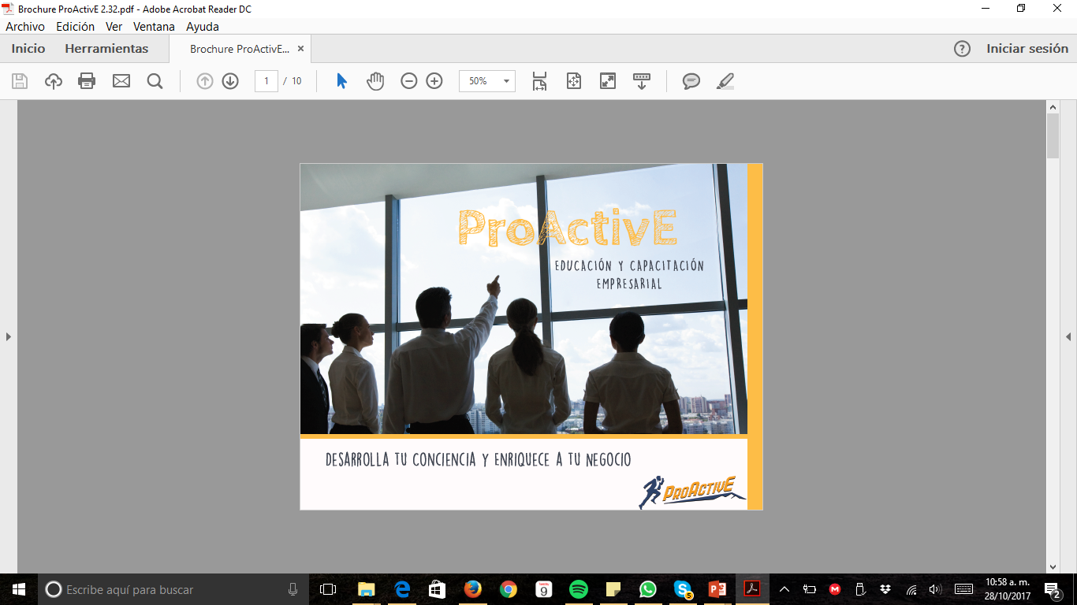


Slide 4
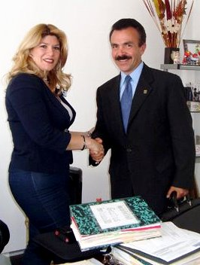
NUESTRA EMPRESA
¿QUIÉNES SOMOS?
Somos un equipo de consultores y comunicadores profesionales dedicados al crecimiento del desempeño de las personas, para mejorar la productividad, calidad y competitividad en las empresas, generando soluciones a la medida enfocadas en obtener una funcional gestión empresarial proyectada a su máxima posibilidad de productividad.
VISION:
Nuestros clientes se suman satisfechos, al contar con un sentido de vida y herramientas que les permiten laborar con profesionalismo, ofreciendo un bienestar personal, familiar y para con la empresa. Esto nos permite sentir orgullo y pasión por lo que somos y por lo que hacemos.
MISION:
Nuestra misión es facilitar la evolución individual y colectiva de los colaboradores (trabajadores) en la empresa, con el objetivo de alcanzar relaciones humanas más armónicas, responsables y comprometidas, que permitan la integración de equipos de trabajo de alto desempeño e incrementen la productividad para ofrecer una mejor calidad en bienes y servicios.
FILOSOFÍA:
Creemos firmemente en el potencial de cada persona, en los principios que nos rigen y en nuestro enfoque semiológico, porque estamos convencidos de que todo surge a partir del desarrollo integral del individuo.
COMPROMISO:
Nuestro compromiso es ofrecer un servicio de calidad humana y de experiencia compartida, al poder contar (como valor agregado) con materiales de apoyo cuidadosamente seleccionados, para darle continuidad y solidez al aprendizaje adquirido y lograr así un mejor nivel de satisfacción de todos los participantes.
VALORES:
Honestidad
Compromiso
Integración
Superación
Servicio
VALORES:
Afecto
Apoyo
Comprensión
Placer
Conocimiento
Reconocimiento
inspiración

Slide 5
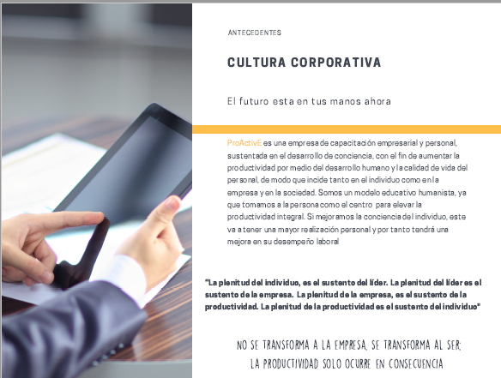
Cultura corporativa
No va
“La plenitud del individuo, es el sustento del líder.
La plenitud del líder es el sustento de la empresa
La plenitud de la empresa, es el sustento de la productividad.
La plenitud de la productividad es el sustento del individuo
ProActivE, somos una empresa de capacitación empresarial y personal. Desarrollamos la conciencia de la persona, incrementamos la calidad de vida de los individuos; en consecuencia aumentamos la productividad y la calidad de vida del personal, de modo que incida tanto en el individuo como en la empresa y en la sociedad.
Somos un modelo educativo humanista, ya que tomamos a la persona como el centro para elevar la productividad integral.
Si mejoramos la conciencia del individuo, éste tendrá una mayor realización personal y por tanto mejorará su desempeño laboral.
ProActivE, somos un grupo de consultores. Brindamos Capacitación empresarial y personal.
Desarrollamos la conciencia de la persona
Incrementamos la calidad de vida de los individuos
Generamos mayor productividad en tu empresa.
Incidiendo de manera proactiva en el individuo, la familia, la empresa y en la sociedad.
Somos un modelo educativo humanista, ya que tomamos a la persona como el centro para elevar la productividad integral.
¡¡Desarrolla tu conciencia personal!! y la de tus colaboradores, lograras armonía en tu vida cotidiana, en tu empresa y por tanto mayor productividad.
“La plenitud del individuo, es el sustento del líder.
La plenitud del líder es el sustento de la empresa
La plenitud de la empresa, es el sustento de la productividad.
La plenitud de la productividad es el sustento del individuo.”
No se transforma a la empresa, se transforma al individuo; la productividad solo ocurre en consecuencia
No se transforma a la empresa, se transforma al ser; la productividad solo ocurre en consecuencia.
Resultados tangibles
“La plenitud del individuo, es el sustento de la pareja. La plenitud de la pareja, es el sustento de la familia. La plenitud de la familia, es el sustento de la sociedad. La plenitud de la sociedad, es el sustento del individuo.” _{–ARS–}

Slide 6
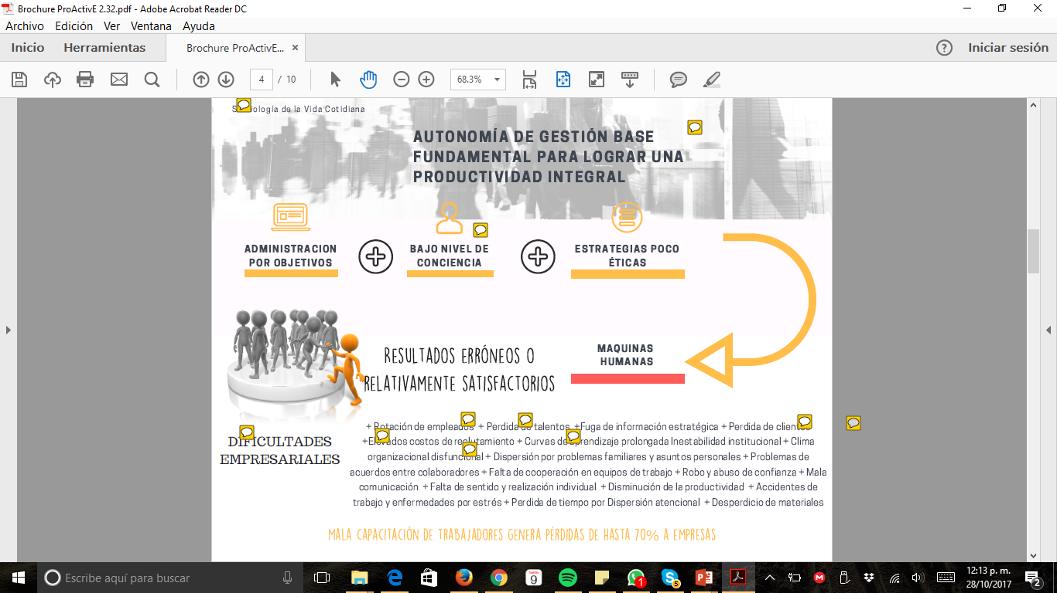
¿Detectas algunos de estos problemas en tus equipos de trabajo?
Administración por objetivos
Bajo nivel de conciencia
estrategias poco éticas
crea
Resultados erróneos o relativamente satisfactorios
da
maquinas humanas
Si al menos identificaste una de las anteriores seguramente tienes estas oportunidades de mejora
- Pérdida de ventas
Rotación de personal
Altos costos de reclutamiento
Curvas de aprendizaje prolongada
Inestabilidad institucional
Fuga de talentos
Personal clave
Lideres
Estrategas
Fuga de información estratégica
Deslealtad
Inseguridad empresarial
Ambiente laboral disfuncional
Problemas de acuerdos entre colaboradores
Falta de cooperación en equipos de trabajo
Robo y abuso de confianza
Mala comunicación
Falta de sentido y realización individual
Disminución de la productividad
Ausentismo
Incremento en los riesgos de trabajo
Enfermedades por estrés
Pérdida de tiempo por disperción atencional
Desperdicio de materiales
Mala capacitación de trabajadores genera pérdidas de hasta 70% a empresas
Por lo cual, se reafirma una vez mas, la importancia que tiene invertir en el crecimiento de conciencia (capacitación), para el optimo funcionamiento de una empresa.

Slide 7
Nuestros cursos, talleres y conferencias:
Cursos y Talleres | Necesidades especificas
El conocimiento de uno mismo. | Liderazgo Compromiso Mejora clima laboral Resolución de problemas Inteligencia emocional. Actitud de servicio Autocontrol Autodesarrollo Capacidad de análisis Toma de decisiones
Huella de abandono | Confianza Compromiso y dinamismo Sentido de pertenencia Reducción de rotación de personal. Automotivación Competitividad en ventas Proactividad en las ventas
Heptagrama | Liderazgo asertivo ventas exitosas Audacia social Relaciones interpersonales. Trabajo en equipo Desarrollo de talento Reducción de rotación Atención al cliente Mejora el clima laboral Comunicación empática y asertiva Manejo de personal Desarrollo de equipos productivos Gestión de personal Negociación/receptividad
Erotismo y castidad | Reducir estrés Equilibrio entre placer vs responsabilidad
Vocaciones de vida soltería, pareja y familia. | Incidencia de asuntos familiares en el ambiente de trabajo Reducción de estrés laboral. Tratamiento de conflictos
Semiología de la felicidad | Ambiente laboral funcional Realización personal Entusiasmo en el trabajo Comunicación. Innovación Entusiasmo
Proyecto de vida Las estaciones de la conciencia | Adaptabilidad al cambio Trabajo orientado a resultados Planeación Resolución de problemas Gestión por objetivos
Liderazgo exitoso
Liderazgo asertivo
Confianza en el líder
Resolución de problemas
Desarrollo de equipos productivos
Compromiso y dinamismo
Procesamiento emocional
Actitud de servicio
Toma de decisiones
Desarrollo de talento
Proyecto de vida
Audacia social
Gestión de personal
Entusiasmo
Innovación
Planeación
Metas
Administración del tiempo
Resiliencia
Productividad extraordinaria
Mejora del clima laboral
Autocontrol
Sentido de pertenencia
Proactividad en las ventas
Atención al cliente
Comunicación empática y asertiva
Entusiasmo en el trabajo
Gestión del cambio
Procesamiento emocional
Conciencia/Acción
Sentido de vida laboral
Empatía colaborativa
Selección de personal
Resolución de problemas y problemáticas
Confianza
Gestión del tiempo
Ambiente Responsable
Manejo Asertivo del Estrés Laboral
Violencia Laboral (Mobing)
Manejo de Emociones
Seguridad
Sustentabilidad

Slide 8
Justificación y Beneficios: Los talleres y cursos permiten adquirir conocimientos y ciertas habilidades en un tiempo corto. El desarrollo de habilidades y de actitudes dependerá en gran medida del tipo de dinámicas que se puedan llevar a cabo. Por tal motivo, es recomendable incluir actividades de alto rendimiento e impacto emocional, mismas que permitan anclar el conocimiento en la memoria, para poder tener así mejores resultados en el rendimiento de la productividad y la calidad de los equipos de trabajo.

Slide 9
Soluciones
Desarrollamos la conciencia de la persona; incrementamos la calidad de vida de los individuos y en consecuencia aumentamos la productividad.
Al procesar adecuadamente la información que se recibe del ambiente, la toma de decisiones fluye naturalmente y se tiene mayor claridad de los objetivos que se persiguen, obteniendo así, mejores resultados en la resolución de conflictos y en la correcta aplicación de las relaciones humanas.
Cuando se encuentra o se le da un sentido de vida a las actividades que se realizan, aumenta la creatividad, el entusiasmo y la productividad, con lo cual, se mejora el ambiente laboral y de ese modo surge el anhelado “amor a la camiseta”.
La persona que se conoce a sí misma identifica mejor sus talentos y visualiza lo que es capaz de hacer para su comunidad a través del desarrollo de todo su potencial; sólo entonces, le encontrará una profunda razón a su existencia y a los proyectos que realice.
“Nadie ama lo que no respeta, nadie respeta lo que no admira y nadie admira lo que no conoce.”

Slide 10
Programas, cursos, talleres y conferencias de capacitación:
Consultoría empresarial: Detectamos las áreas de oportunidad para impartir la capacitación a la medida de las necesidades específicas del cliente.
Consultoría individual: Apoyo para resolver problemas de la vida cotidiana.
Conferencias: Exposición teórica - vivencial de un tema especifico, por ejemplo estrés laboral en líderes, procesamiento emocional en millenials, trabajo en equipo de ventas.
Talleres: Capacitación vivencial para el desarrollo de habilidades especificas, a través de dinámicas de empoderamiento.
Cursos: Capacitación especifica teórica. Liderazgo asertivo.
Programas
Soluciones a la medida, combinando una serie de áreas de oportunidad, con un mismo objetivo seleccionado por el cliente.
Damos seguimiento personalizado: Ofrecemos un apoyo adicional de asesoría
a través de una retroalimentación con técnicas que inspiren creatividad e innovación.

Slide 11
NUESTROS CURSOS, TALLERES y conferencias de Semiología de la vida cotidiana:
Cursos y Talleres
El conocimiento de uno mismo.
Huella de abandono
Heptagrama
Erotismo y castidad
Vocaciones de vida soltería, pareja y familia.
Semiología de la felicidad
Proyecto de vida Las estaciones de la conciencia

Slide 12
Autonomía de gestión, base fundamental para lograr una productividad integral
La autonomía de gestión significa que cada colaborador pueda propiciarse así mismo una mayor productividad constante en todas las esferas de su vida: trabajo, salud, vida social, familia y plenitud en el individuo.

Slide 13
Beneficios:
Generar autonomía de gestión
Formar a líderes y dirigentes
Aumento de la eficacia organizacional
Mejoramiento de la imagen de la empresa
Mejoramiento de clima organizacional
Facilidad en los cambios y en la innovación
Aumento de eficiencia de los empleados
Generar sentido de pertenencia a la empresa
Aumento de la productividad
Mejoramiento de la calidad de los productos y servicios
Mayor eficiencia en el manejo de recursos
Mejorar seguridad en la empresa
“Si usted opina que la capacitación es cara, es por que no sabe lo que le cuesta la ignorancia...”

Slide 14
Propuesta de valor
¿Por qué elegir ProActivE?
Si no quedas satisfecho con
nuestra capacitacion, recibirás una nota de crédito,
Para poderlo utilizar en algún otro de nuestros cursos
Contamos con constancias de habilidades laborales por
La STPS, nuestros instructores son agentes de capacitación externo
Nuestras capacitaciones son impartidas por ejecutivos senior, consultores y comunicadores, impartiendo su experiencia tanto a la empresa como a los colaboradores.
En ProActivE hemos desarrollado programas de capacitación integral específicos, vinculados al desarrollo de la conciencia, para empoderarlos y obtener así las metas de la empresa.
Anclamos de manera integral y personalizada el conocimiento de una forma lúdica y vivencial, para lograr un mejor aprendizaje a nivel Racional, Emocional y Motriz (corporal), a través de herramientas de alto rendimiento, mismas que permiten alcanzar resultados más efectivos y satisfactorios.
Ofrecemos un seguimiento de resultados por 3 meses, apoyando nuestro sistema con Visualización creativa para reforzar el aprendizaje, en sesiones diarias para un mejor anclaje del conocimiento ya instalado.
Apoyamos a la empresa a generar una autonomía de gestión, con el fin de que el empleado pueda procesar sus situaciones conflictivas venideras y genere una mayor evolución laboral.

Slide 15
METODOLOGÍA
PROCESO:
Consultoría Se realiza una entrevista, valoración y diagnóstico para detectar problemas, necesidades y áreas de oportunidad para la empresa, por medio de consultores y nuestra plataforma de pruebas psicológicas.
Retroalimentación Se retroalimenta a la empresa y se determinan objetivos y metas con espejeo, nuevas perspectivas, replanteamiento y horizonte de posibilidades.
Esquematización Se diseña el programa de cursos que requiere la empresa, con módulos, estrategias, tiempos y técnicas específicas.
Cotización Se ofrece la cotización y detalles de entrega.
Se establecen costos y reglas de pago, así como compromisos y efectos.
Ejecución Se implementan los cursos, talleres, conferencias y dinamicas. Se imparte el programa acordado en el sitio convenido y se entrega la contraseña para la visualización creativa en medios digitales.
Resultados / Respaldo Se evalúan los resultados y se da seguimiento. Se fijan las consultorías con los responsables de la capacitación durante 1 hora, 1 día al mes por 3 meses para forjar nuevos hábitos. Se dan resultados del avance en los tres meses por medio de pruebas psicológicas.
BENEFICIOS:
C: Conocimiento de nuestro cliente y sus necesidades específicas, para ofrecer la mejor solución a la medida.
R: Interés por el cliente, a través de empatía en la escucha activa, para poder visualizar y trazar las mejores rutas de solución.
E: Generación de confianza y seguridad en el cliente, con planificación y dirección adecuadas y compartidas.
C: Claridad en costos, flexibilidad en términos y lealtad en los acuerdos.
E: Implementación y ejecución del servicio para obtener un impacto positivo en la empresa, es decir “CRECER”
R: Garantía de servicio, con lo que el cliente obtiene un valor agregado y un servicio plus de calidad.

Slide 16
Beneficios del Curso 1:
El líder y trabajador comprenderán cómo procesar sus temas rápida y ordenadamente, lo cual generará una excelencia en el líder.
Agilizarán el tiempo tomando decisiones rápidas y certeras.
Mejorarán el manejo de las sensaciones, emociones y pensamientos en la empresa.
Mejorarán las relaciones interpersonales con sus colaboradores.
Generarán su Proyecto de Vida para elevar tanto el nivel de desempeño de sus Potenciales como el nivel de armonía. Esto generará mayor desempeño en la esfera del trabajo.
Comprenderán cómo generar la emoción fundamental de la Paz Interna y trascender la Cultura del Sufrimiento.
Aprenderán a liberarse de innumerables conflictos cotidianos.
Resolverán los retos de la vida diaria con la máxima creatividad.

Slide 17
Beneficios del Curso 2:
El líder y trabajador aprenderán a generar autoconfianza y automotivación.
Identificarán sus procesos de dependencia afectiva con jefes, colaboradores, parejas, amigos y vínculos tóxicos de todo tipo que trastornan la paz interna.
Detectarán los apegos fundamentales: Sexo, Poder, Dinero, Fama y Sensaciones, que estén generando baja en la capacidad productiva.
Determinarán los alcances de la Huella de Abandono en su Proyecto de Vida y el sufrimiento que genera en todas sus esferas. Centrándonos especialmente en la esfera laboral.
Identificarán cuáles de sus Potenciales están afectados por su Huella de Abandono, la cual frena de distintas maneras la realización personal y disminuye la calidad de vida y productividad laboral.
Develarán su relación de fondo con la comida, el alcohol, el tabaco, o las drogas desde su Huella de Abandono, que crea una dependencia autodestructiva e implicaciones a nivel laboral.
Comprenderán que la plenitud de ser radica en uno mismo.

Slide 18
Beneficios del Curso 3:
Descubrir los lados fuertes y débiles de tus potenciales.
Comprender la incidencia del Heptagrama en la totalidad del Proyecto de Vida, en tu horizonte vocacional, y en tu ámbito laboral.
Comprender la Cartilla Fundamental, la Cartilla de Referencia y la Cartilla de Lectura de cada Actante Biológico. Para poder comprender cómo tu personalidad se desarrolla a nivel laboral.
Conocer cuáles son las personas que integran la polaridad de primer tipo y aprender así más de esas personas.
Lograr el equilibrio de tu Ser a través de la implementación en tu vida diaria de corrimientos, equilibrios y complementos. Esto te ayudará a comprender a tus compañeros de trabajo y actuar de manera diferente ante los problemas cotidianos.
Conocer la mejor forma de negociación con los distintos actantes en momentos de crisis.
Lograr la cátedra de cátedras. Ser la mejor versión de ti mismo.

Slide 19
Beneficios del Curso 4:
Reduce el estrés en las empresas
Mayor fuerza de trabajo
Mayor creatividad
El equilibrio entre placer y responsabilidad, generará mayor productividad.

Slide 20
Beneficios del Curso 5:
Mejorar relación familiar y por consecuencia con los colaboradores
Conocer la diferencia entre amor y enamoramiento
Aprender a desapegarse ya que genera sufrimiento
Cómo imantarse con un colaborador
Aprender a tomar decisiones desde el potencial racional

Slide 21
Beneficios del Curso 6:
Los empleados felices son mas productivos.
Generar mejores relaciones con sus colaboradores
Que el empleado se realice en el puesto en el que está, dando esto una automotivación
Responsabilidad de sus carencias y plan de acción para crear felicidad
Aumento de la atención
Aprender a leer los lenguajes no verbales de sus colaboradores
Aumento del deseo a las actividades y por consiguiente mayor voluntad de trabajo
Solucionaran sus problemáticas lo cual los hará mas productivos.
Identificaran los verdaderos anhelos y los falsos.
Comprenderán cómo pasar a la acción

Slide 22
Beneficios del Curso 7:
Saber qué quiero y a dónde voy en el área de trabajo, familiar, salud y social
Aprender a resolver los problemas y problemáticas de una manera más sencilla
Comprender que se requiere vivir en la etapa laboral en la que se encuentra
Ejercer la narrativa para empoderarse
Generar un proyecto de vida en concordancia con el de la empresa.

Slide 23
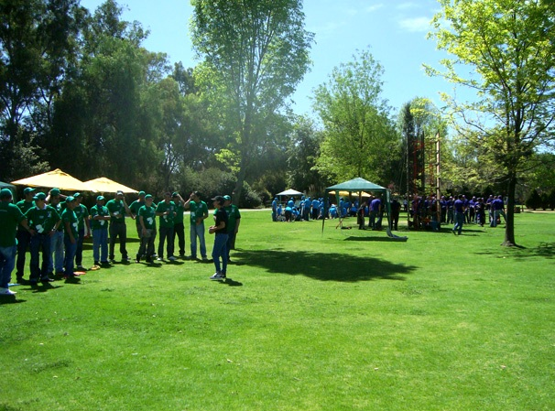
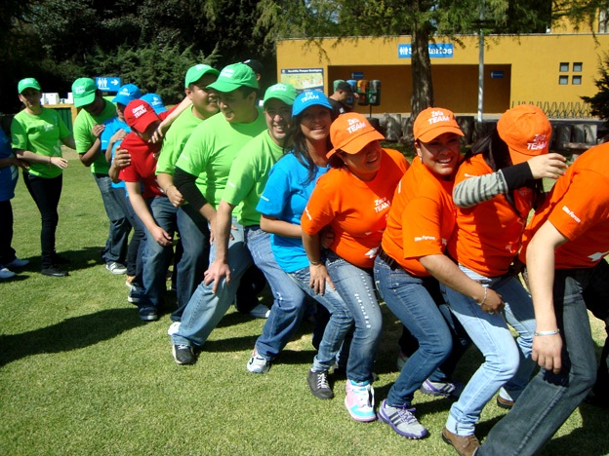
Manejo asertivo del Estrés laboral
(Relajación, productividad, relaciones)
Temario del taller:
Tipos de estrés
Repercusiones en el proyecto de vida (familia, trabajo, sociedad y salud). Burnout.
Tolerancia
Condicionamientos, estereotipo y prejuicio
Tipos de juicio
Construcción de la tolerancia: Limites
Código de actitudes básicas
Triángulo de actitudes
Factores de dispersión atencional
Trabajo incorrecto del sistema
Puntos de fricción y distancia critica
Estructura de las funciones (casa en orden)
Herramientas para el manejo del estrés: Atención plena, Musicoterapia, Yoga rápido, Técnicas de respiración, autogestión, estado contemplativo.
Administración del tiempo (tabla rasa)
Plan de acción
Beneficios:
Aprenderas a procesar tus problemas y problemáticas laborales, con esto dejarás de acumular tus procesos pendientes que te aquejan internamente y te hacen improductivo. Aprenderás cómo generar un estado de paz, en los momentos en que el estrés se encuentre en su máxima fuerza.
Procesar problemas y problemáticas laborales.
Dejar de acumular procesos pendientes.
Tolerancia
Comprensión de uno mismo
Tranquilidad
Mejorar el clima laboral
Duración: 16 Horas

Slide 24
Manejo consiente de emociones en el trabajo – estrategia de éxito -
(Inteligencia emocional, Optimismo, Paz interna)
Temario del taller:
Introducción
Potencial emocional
Tipos de emociones: Fisiológicas, culturales y conscientes
Énfasis genético
Condicionamientos, estereotipo y prejuicio
Tolerancia y Límites
Tipos de juicio
Triángulo de transformación de actitudes
Código de actitudes básicas
Control del error: contradicción interna
Estructuración de funciones
Punto de fricción
Distancia crítica
Proceso de autobservación
Paz interna
Beneficios:
Al terminar el taller podrás procesar emociones negativas, para generar emociones que beneficien en el trabajo, generando optimismo en donde antes había pesimismo, con lo cual se resolverá los problemas fácilmente y en paz, aprendiendo a trabajar alegremente.
Duración: 16 Horas

Slide 25
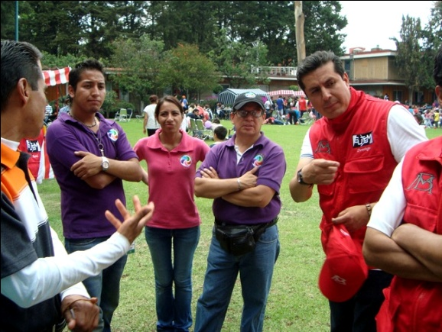
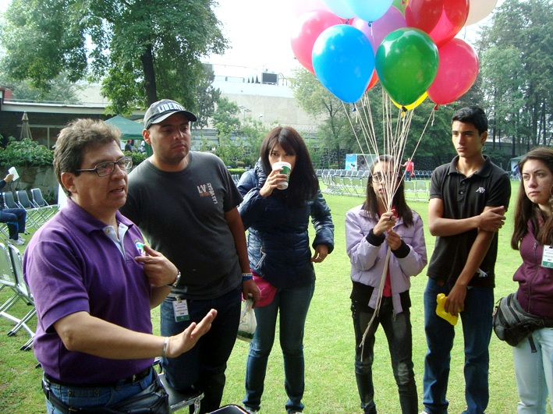
Violencia laboral (Mobing)
Duración: 16 Horas
(Comunicación, respeto y tolerancia)
Temario:
¿Qué es la violencia?: culpas y rencores
Intolerancia: condicionamiento, estereotipo y prejuicio
Tolerancia
Límites
La cultura del sufrimiento (lam 3 ses. 2 cónsul 1)
La cultura de la paz
Persona y comunidad: conciencia, autoconcepto, vocación y servicio.
Círculo virtuoso de la conciencia
Beneficios
En el caso del provocador, los índices de su propia insatisfacción personal y familiar, entre otros factores, crean ambientes adversos y molestia general en el ámbito laboral, por lo que es necesario implementar programas que mejoren las relaciones personales y que lleven a redirigir el enfoque hacia el área de trabajo, de este modo, se aumenta la autoconfianza, la asertividad, la comunicación y el nivel de satisfacción de toda la comunidad empresarial.

Slide 26
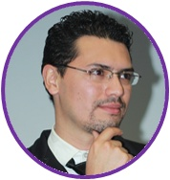
Nuestro Equipo
GIOVANNI URZUA GÓMEZ
Director de Planificación y Proyectos
Licenciado en Psicología
Terapeuta transpersonal con Maestría en Terapia Breve y especialidad en Desarrollo Humano y Dirección Integral de Empresas
Consultor en Semiologia de la Vida Cotidiana
Comunicador en Semiología de la Vida Cotidiana
Amplia experiencia impartiendo asesoría Individual y a grupos
Gestión y aplicación de programas integrales y talleres empresariales

